Slide 1

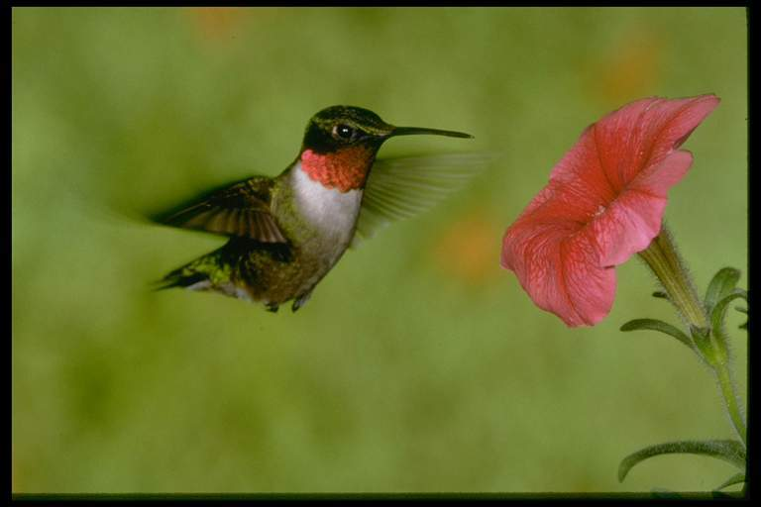


Slide 2
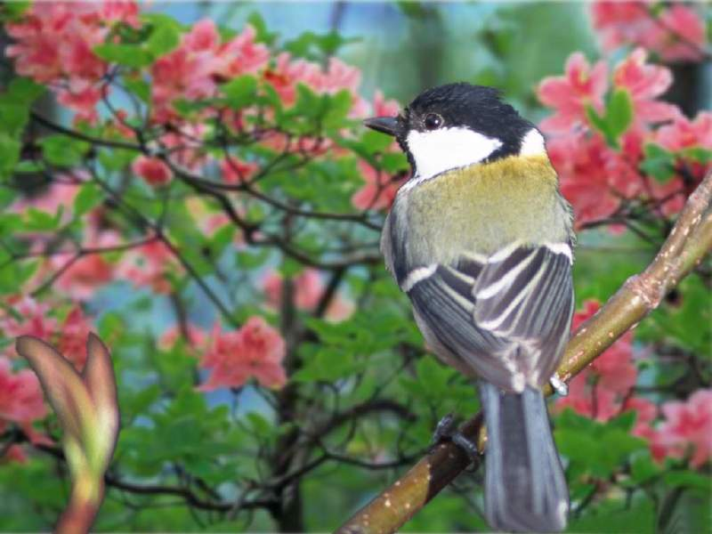

Slide 3
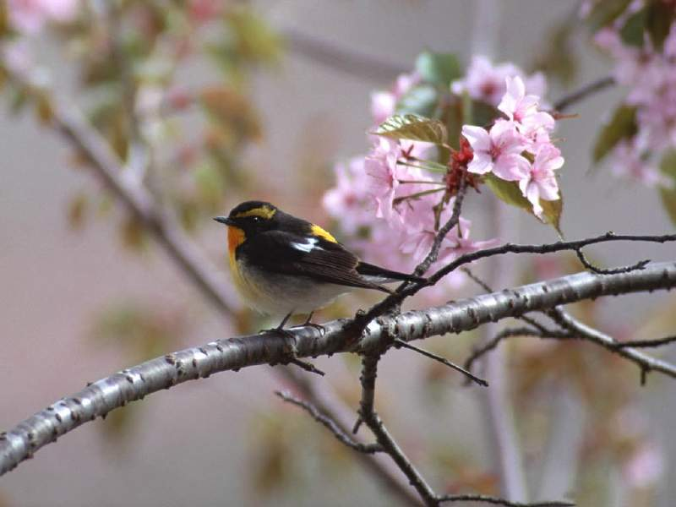

Slide 4
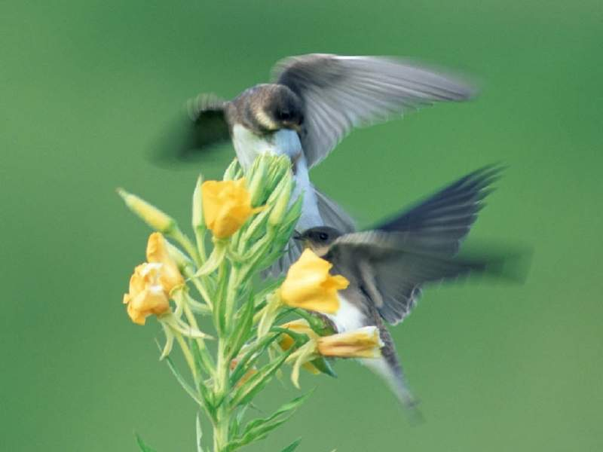
鸟语花香

Slide 5

珍珠鸟
冯骥才

Slide 6
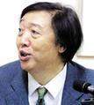
冯骥才，我国当代作家和画家。已出版中外各种版著作近百部，画集多部。文学作品题材广泛，体裁多样。主要作品有《珍珠鸟》、
《雕花烟斗》、《三寸金莲》、《神鞭》、《一百个人的十年》等。多次在国内外获奖。

Slide 7
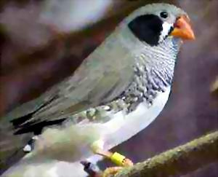
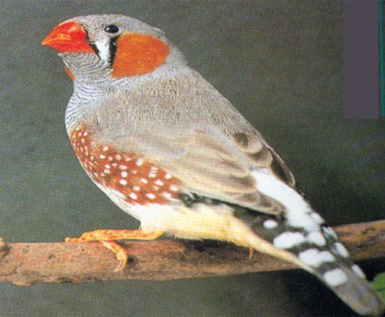
珍珠鸟羽毛的颜色艳丽，体形娇小玲珑，叫声细柔给人以美的享受，深受人们的喜爱 。
珍珠鸟

Slide 8
预 习 检 查
巢 瞅 呷 垂蔓 眼睑
眸子 颤动 雏儿
生意葱茏 ：
斑斑驳驳：
cháo
chǒu
xiā
màn
jiǎn
móu
chàn
chú
形容草木生机盎然，茂盛青翠。
原指一种颜色中杂着别的颜色，这里有颜色深浅不一的意思

Slide 9

读一读
整体感知：做个小小思想家
1.从文中我们发现小鸟对“我”的态度
有什么变化？
由“怕人”到“亲近”人
2.你认为这一变化的原因是什么？能
从文中找到原句吗？
信赖，往往创造出美好的境界!

Slide 10

理解“真爱” 做个小小分析家
我和珍珠鸟之间的信赖关系是怎样建立起来的？
1. 朗读课文边读边画出有关语句：用“—”画出我的举动的语句，用“～～”画出鸟儿的反应。
2.我从与鸟的相处中感悟到了什么?
3. 小组讨论

Slide 11

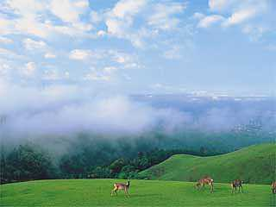
“我”
珍珠鸟
1
2
3
4
5
6
7
8
用吊兰盖在鸟笼上
信赖，往往创造出美好的境界
格外轻松自在
很少扒开叶蔓瞧它们
敢伸出小脑袋瞅瞅我
不惊动它们
探出脑袋
不管它
胆子渐渐大了
不去伤害它
蹦到我的杯子上,喝茶
不动声色地写
用小红嘴啄我颤动的笔
用手抚它细腻的绒毛
友好的啄两下我的手指
伏案写作
趴在肩上睡着了

Slide 12

欣赏新发现
我和小鸟每靠近一步都是以我的某种举动为前提条件的……鸟对人的态度经历了从害怕，到渐渐胆大，到开始亲近，到完全信赖的逐渐变化过程中，“我”的举动起到了决定性的作用，“我”作为一名强者，不但没有以强凌弱，反而用超脱私欲的爱心为它们营造了一个宽松、自由的空间，也因此赢得了它们对人的信赖，“我”与小鸟的信赖关系就这样逐步建立起来。

Slide 13
拓展延伸
作者说的仅仅是人和鸟之间的信赖吗？
不光是人和鸟，人与动物、人与人之间同样需要信任。尊重对方的生存空间,思想空间,真正做到不以强凌弱,不以大欺小,这是建立信赖关系的前提条件,而有了信赖无意会使世界多一抹温柔的色彩。而有了信赖才能构建和谐的社会。

Slide 14

作者是怎样把珍珠鸟写得这么可爱的？
作者的知心人
作者对小鸟神态、动作的描写之中，融入了自己的喜爱之情，把人的性灵赋予了珍珠鸟，使珍珠鸟似乎也有了人的神情和心理。

Slide 15
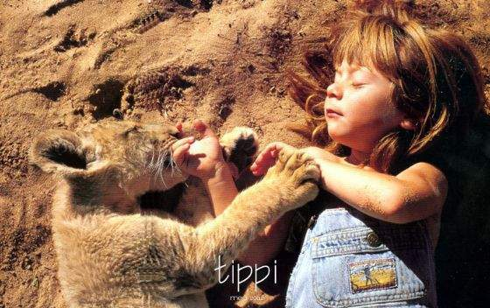

Slide 16
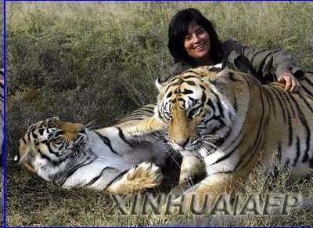

Slide 17
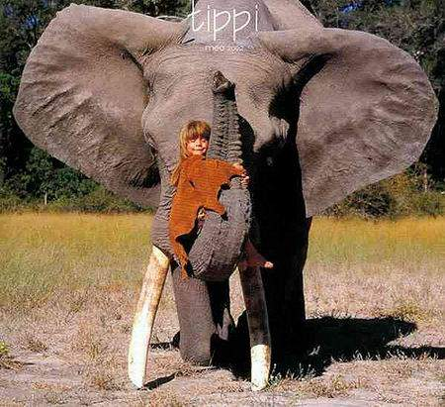

Slide 18
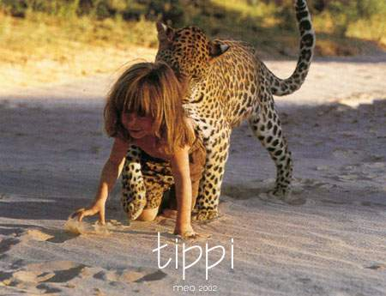

Slide 19
生命如此美丽,请善待和珍爱
我们身边的一切生命!

